Slide 1
Внутренняя и внешняя политика Бориса Годунова
Подготовила:
Покровская О.В.
Учитель истории и обществознания
МОУ «Средняя школа №36»

Slide 2
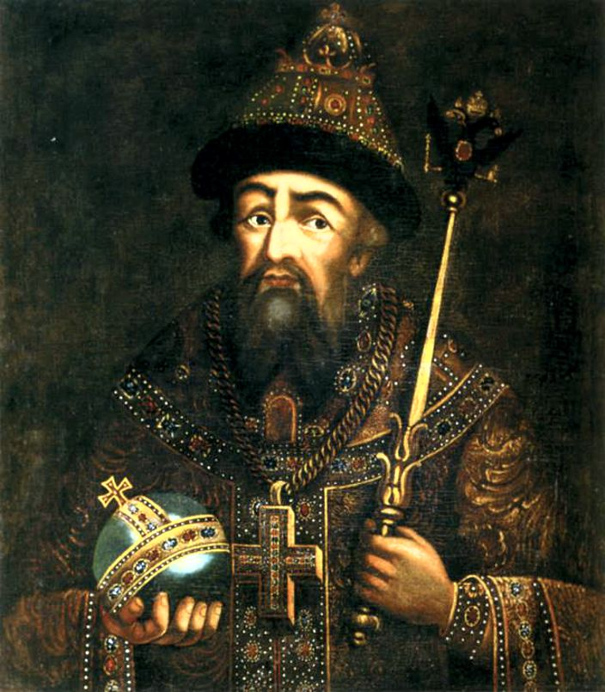
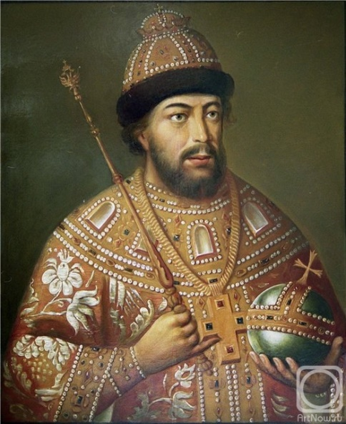
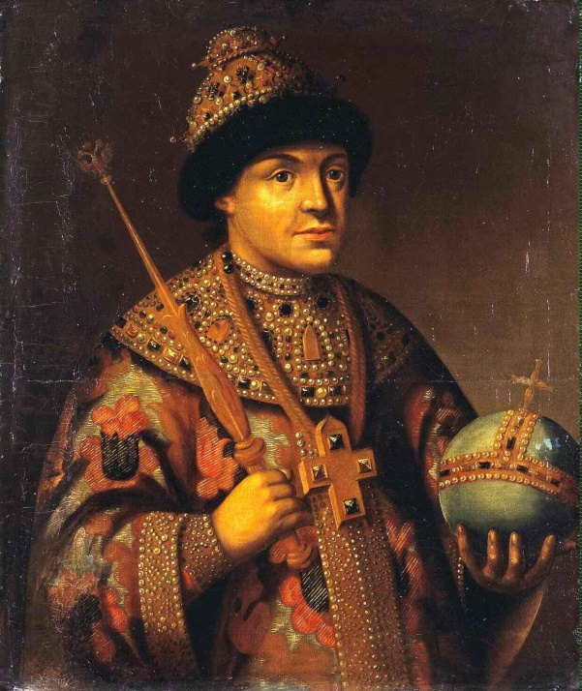
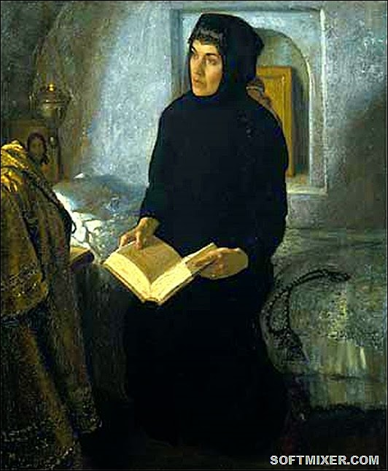
1.Внутренняя политика Бориса Годунова
Иван Грозный
Борис Годунов
Фёдор
Ирина

Slide 3
1.Внутренняя политика Бориса Годунова
Политические задачи:
1.Преодоление разрухи
2. Сплотить общество
«Указ о заповедных летах» - запрет свободного перехода крестьян от одного хозяина к другому
1597г. – «Указ об урочных летах»- срок сыска беглых крестьян 5 лет
Активное строительство крепостей
Отправка крестьян за границу на учёбу
1589г. Введение патриаршества (ИОВ)

Slide 4
2.Внешняя политика Бориса Годунова
Дата | Событие | Значение
1586 год | Посольство Джерома Горсея
1587 год | перемирие в Польшей
1591 год |  | Поражение крымских войск и установление укрепленной линии позволило пресечь дальнейшие набеги крымских ханов вглубь страны
1595 год | Тевзинский мир
1600 год |  | Мурза Больших ногайцев Иштерек официально объявил себя вассалом русского царя.
Восстановление дружественных отношений с Англией и пожалование привилегий, освобождавших английских купцов от уплаты таможенных пошлин
Заключение 15-летнего перемирия с Польшей и подтверждение всех ранее заключенных соглашений
победа над крымским ханом Казы-Гиреем
Россия получила Ивангород, Ям, Ко-порье, Ингрию и Корелу, таким образом вернув себе все земли, переданные Швеции по итогам Ливонской войны.
присоединение ногайцев

Slide 5
3.Прсечение династии московских правителей
Иван Грозный
Мария Нагая
Дмитрий
Фёдор
Трагедия 1591 года в Угличе
1598г. Смерть Фёдора
Заседание Земского Собора
Арест Романовых (Фёдор)

Slide 6
Проверка домашнего задания
1. Первым патриархом на Руси был: а) Гермоген; б) Филарет; в) Иов
2. Борис Годунов стал русским царем, потому что: а) имел право старшинства; б) был избран на Земском соборе; в) на этом настоял польский король

Slide 7
Отметьте основные направления внутренней политики Бориса Годунова (3):
а) укрепление поместного и вотчинного хозяйства; б) широкое строительство крепостей; в) приглашение иностранных мастеров в Москву; г) отправка дворянских детей на учебу за границу; д) массовые казни своих противников; е) учреждение патриаршества

Slide 8
4. Экономические трудности. Народные выступления
1601-1603 гг. – неурожай
Отряд Хлопко
Возврат Юрьево Дня и отмена сыска беглых крестьян
5. Самозванец
Гришка Отрепьев
Задание:
Кто такой Гришка Отрепьев?
Что и кому пообещал Гришка Отрепьев?

Slide 9
Ответы
1в
2б
3 а,б,е

